Slide 1
Die AGFK Brandenburg stellt sich vor
Geschäftsstelle:
Burgstraße 30, 14467 Potsdam
e-mail: jeschke@ipg-potsdam.de

Slide 2
Gliederung
Entstehungsgeschichte der AGFK BB
Ziele der AGFK BB
Aufgaben der AGFK BB
Was haben die Mitglieder von der AGFK BB
Wer kann Mitglied werden
Geschäftsstelle der AGFK BB
Projekte in 2017 und 2018

Slide 3
Entstehungsgeschichte der AGFK BB I
Beschluss des Landtages Brandenburg vom 07.10.2010 "Radverkehr und Radtourismus fördern“
Begleitung der Bildung einer Arbeitsgemeinschaft Radverkehr durch das Ministerium für Infrastruktur und Landwirtschaft
Anlaufgespräch mit interessierten Kommunen am 04.09.2013
nichtförmliches Interessenbekundungsverfahren zur Erarbeitung einer Machbarkeitsstudie vom Dezember 2013
Vorlage Machbarkeitsstudie im Oktober 2014
Vorteile, Inhalte, Kosten, Finanzierungs- und Organisationsformen
Darstellung der bereits in anderen Bundesländern bestehenden AG’s
wie könnte eine solche AG in Brandenburg aussehen

Slide 4
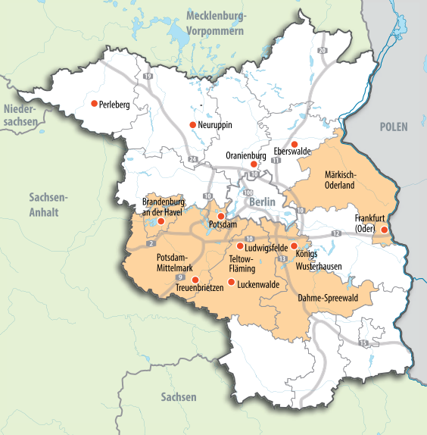
Entstehungsgeschichte der AGFK BB II
Bekenntnis zur Gründung der AGFK am 22.01.2015
Gründung der AGFK auf dem „Nationalen Radverkehrskongress“ am 19.05.2015
Unterzeichnung eines öffentlich-rechtlichen Vertrages und einer Geschäftsordnung
Gründungsmitglieder waren 4 Landkreise und 9 Städte
Wahl des Vorsitzenden für 3 Jahre
(Landkreis Dahme-Spreewald)
derzeit 15 Mitglieder

Slide 5
Ziele der AGFK BB
Förderung des Radverkehrs im Land Brandenburg
Alltags- und Freizeitverkehr
Touristischer Radverkehr
Etablierung des Fahrrads als gleichberechtigtes Verkehrsmittel
Erhöhung des Radverkehrsanteil am gesamten Verkehrsaufkommen
Verbesserung der Sicherheit im Radverkehr
zentraler Ansprechpartner für Städte, Gemeinden und Landkreise im Land Brandenburg

Slide 6
Aufgaben der AGFK BB
Informations- und Erfahrungsaustausch
Bündelung von Informationen und Erarbeitung von Empfehlungen, Hinweisen und Leitfäden zum Thema Radverkehr
Vernetzung und Multiplikation
Mitwirkung bei der Verbesserung der Förder- und Finanzierungsregelungen
Interessenvertretung gegenüber dem Land, Bund und weiteren Akteuren
Darstellung der Belange fahrradfreundlicher Kommunen gegenüber der Öffentlichkeit
Durchführung gemeinsamer Öffentlichkeits- und Informationsarbeit
Entwicklung, Durchführung und Unterstützung von konkreten Projekten, vorbildlichen Praxisbeispielen und Aktionen

Slide 7
Was haben die Mitglieder von der AGFK BB
Profitieren von den Erfahrungen und dem Wissen der anderen Beteiligten
Zeit- und Geldersparnis, weil nicht jedes Mal „das Rad neu erfunden“ werden muss
wirksamere Gestaltung von Rahmenvorgaben rund um den Radverkehr zum Nutzen der Kommunen durch ein gebündeltes politisches Gewicht
passende Ansprechpartner, die Erfahrungsberichte oder Beispielprojekte liefern können
Nutzung von in der AG entwickelten Kampagnen
"direkter Draht" zur Landesregierung

Slide 8
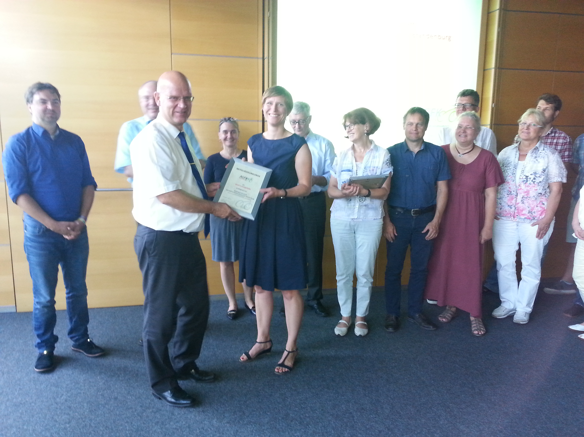
Wer kann Mitglied werden und wie
Jede kommunale Gebietskörperschaft im Land Brandenburg ist antragsberechtigt
Verpflichtung, die Interessen der AGFK BB zu fördern
Anerkennung der Geschäftsordnung
Nachweis, dass der Radverkehr in der Gebietskörperschaft gefördert wird (Verkehrskonzeption bis spätestens drei Jahre nach Aufnahme vorlegen)
Entscheidung über die Aufnahme trifft die Mitgliederversammlung per Beschluss

Slide 9
Finanzierung
Schirmherrin Ministerin für Infrastruktur und Landesplanung
Jährlicher Zuschuss des Landes Brandenburg
Mitgliederumlagen (abhängig von der Einwohnerzahl)
bis 10.000 Einwohner 500,00 Euro
10.001 bis 20.000 Einwohner 1.000,00 Euro
20.001 bis 50.000 Einwohner 2.000,00 Euro
50.001 bis 100.000 Einwohner 2.500,00 Euro
über 100.000 Einwohner 3.000,00 Euro

Slide 10
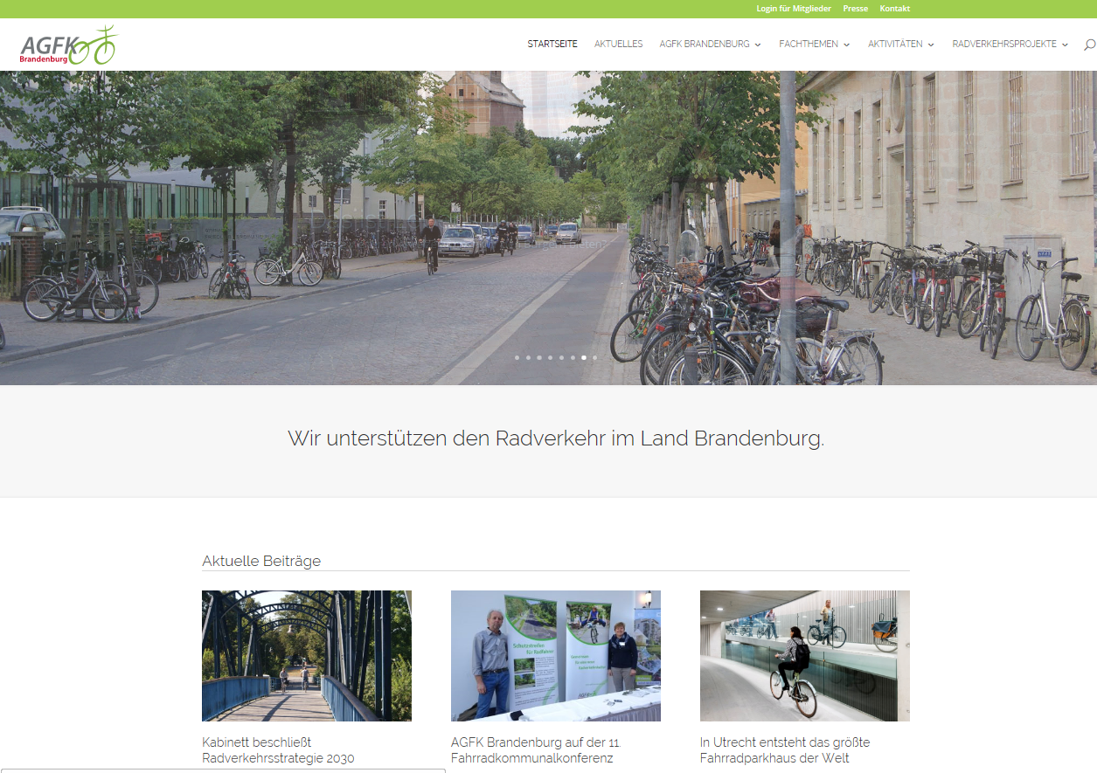
Geschäftsstelle der AGFK BB
Inhaltliche Begleitung der AGFK BB
Planungs- und Organisationstätigkeiten
Kommunikation und Öffentlichkeitsarbeit
Website www.agfk-brandenburg.de

Slide 11
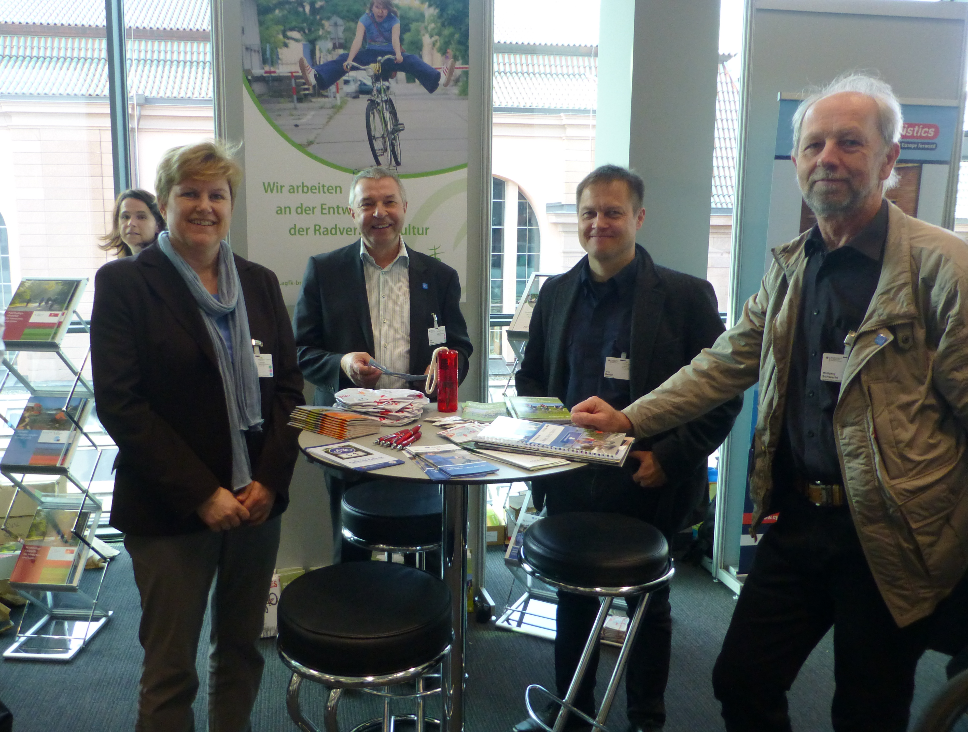
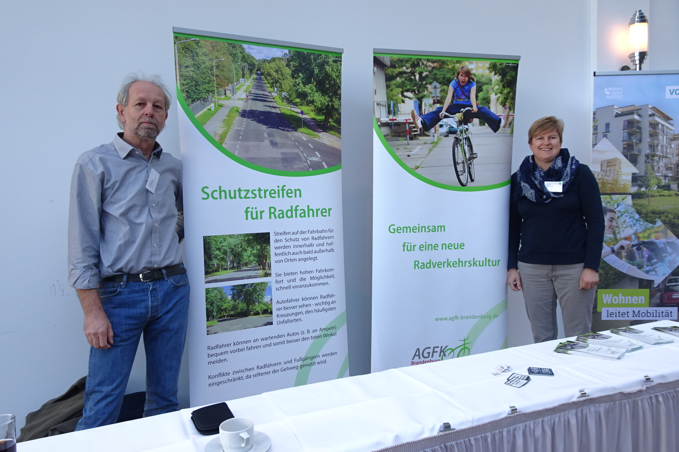
Aktivitäten in 2017 I
5. Nationaler Radverkehrskongress in Mannheim
11. Fahrradkommunalkonferenz in Berlin

Slide 12
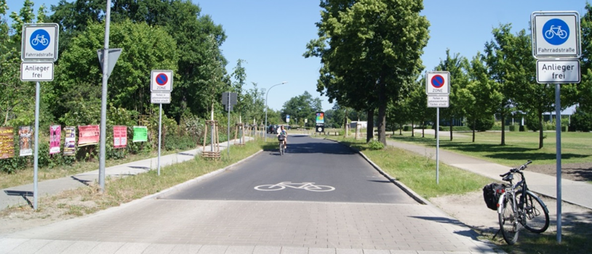
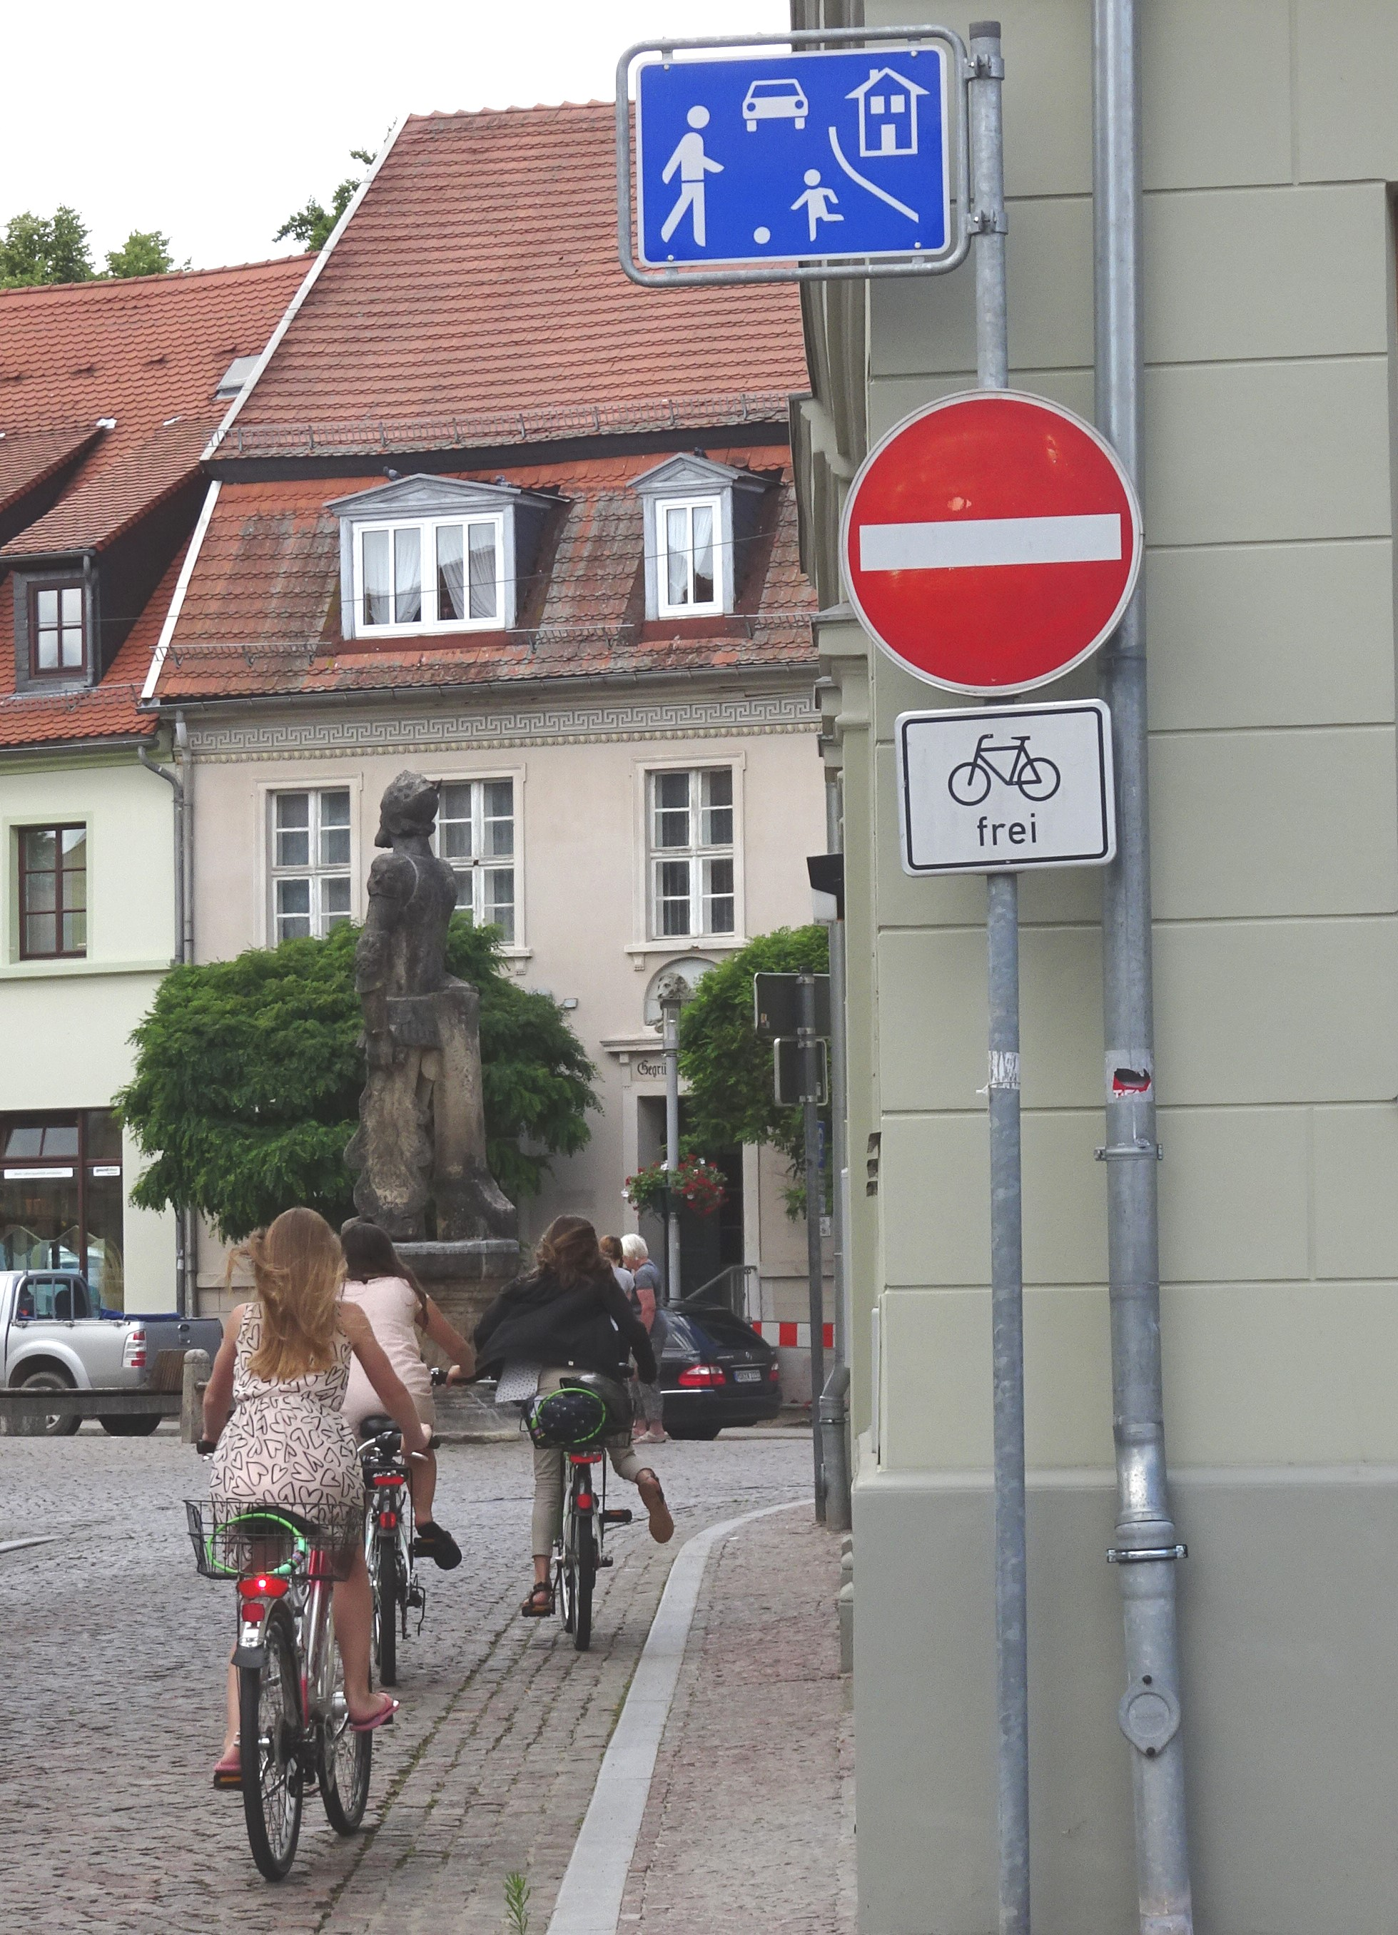
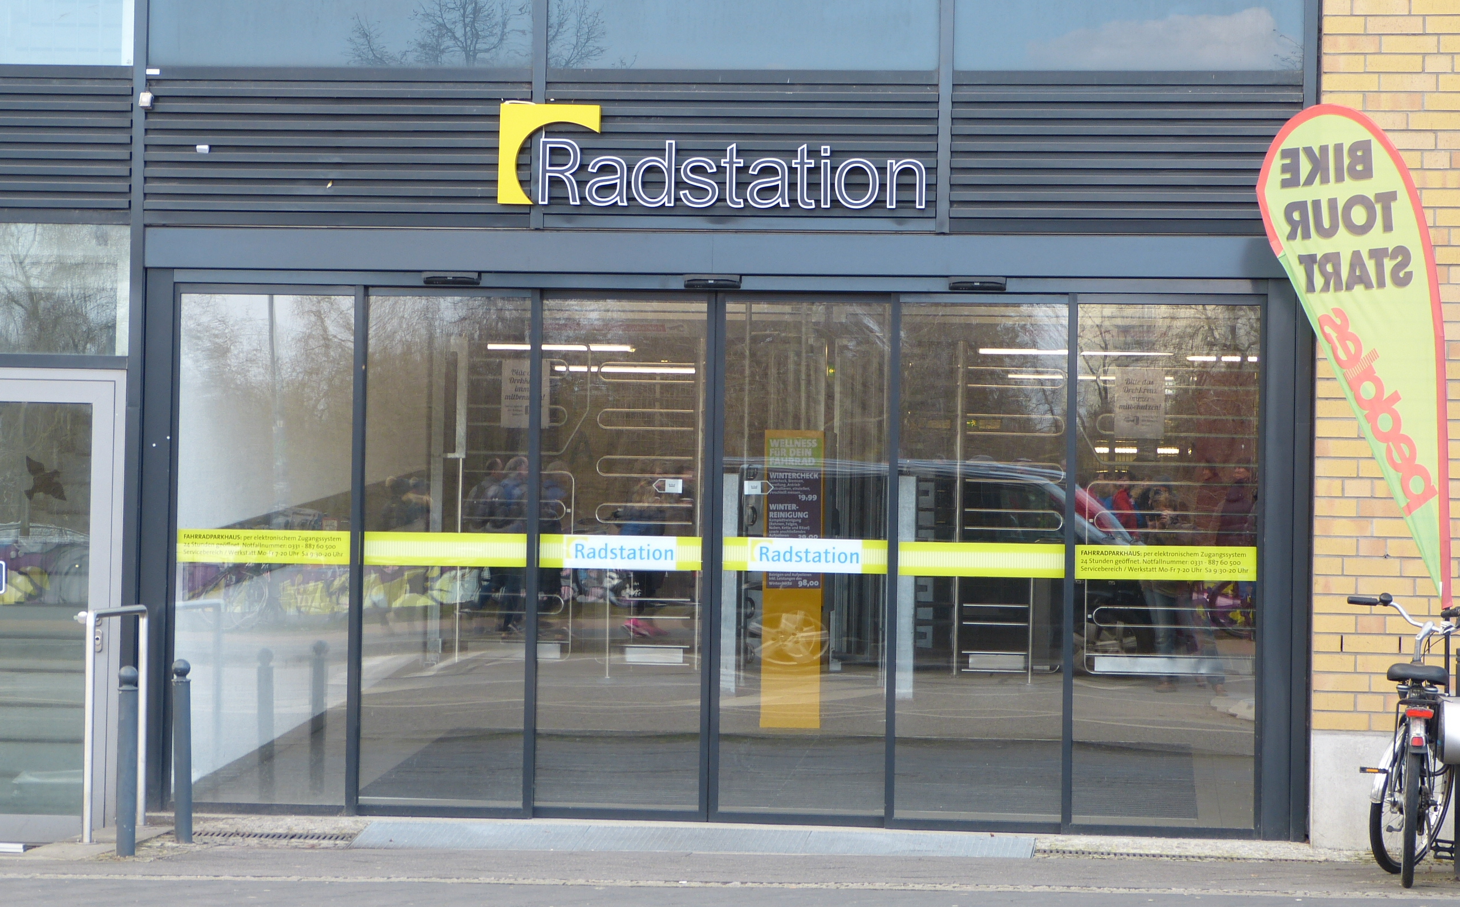
Aktivitäten in 2017 II
Besichtigung von kommunalen, fahrradbezogenen Infrastrukturmaßnahmen
Oranienburg - Fahrradstraße
Perleberg - für Radfahrer freigegebene
Einbahnstraße
Potsdam - Fahrradparkhaus

Slide 13
Aktivitäten in 2017 III
Stadtradeln 2017
80% Förderung der Anmeldegebühr für Mitglieder der AGFK BB durch das MIL
6 Mitglieder der AGFK BB haben teilgenommen
429.561 km erradelt und 60.997 Tonnen CO2 eingespart
„Radverkehrsstrategie 2030“ des Landes Brandenburg
Auseinandersetzung und fachliche Begleitung der vom Kabinett beschlossenen "Radverkehrsstrategie 2030"
Beschaffung von Werbemitteln für die Öffentlichkeitsarbeit

Slide 14
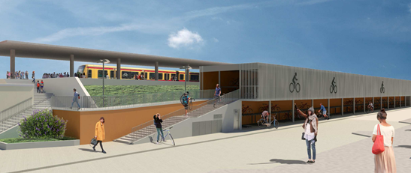
Projekte in 2018
Workshop „Fahrradparken“ in Zusammenarbeit mit der Fahrradakademie am 14./15.02.2018 in Potsdam
Teilnahme an der VeloBerlin (in Prüfung)
4. Fachkonferenz FahrRad in Brandenburg am 06.06.2018 in der Stadt Eberswalde
Plakataktion zum Thema „Verkehrssicherheit“ in den Mitgliedskommunen
Teilnahme am Stadtradeln

Slide 15
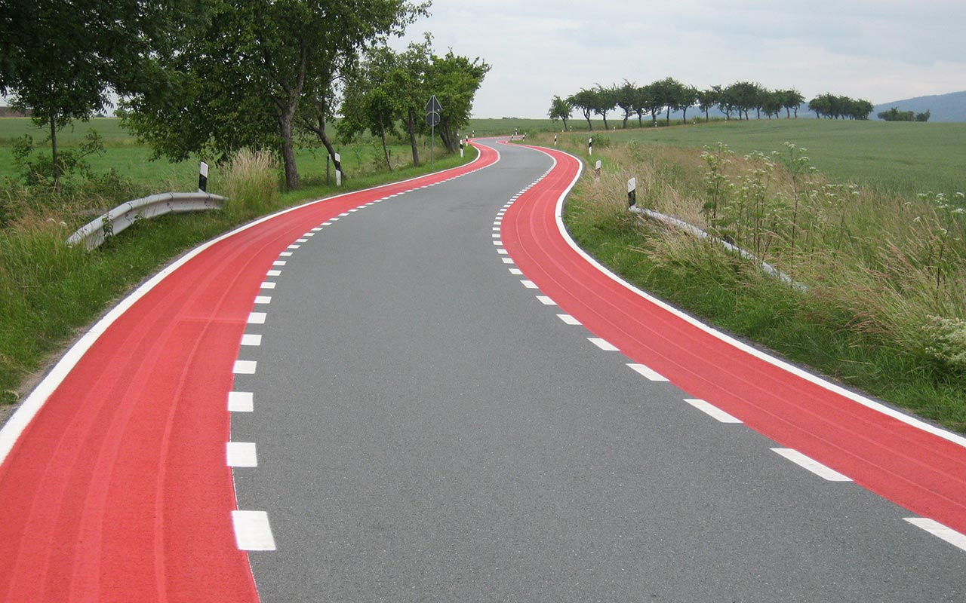
Vielen Dank für Ihre Aufmerksamkeit!
Modellvorhaben - Abmarkierung von Schutzstreifen außerorts (Quelle: PGV-Alrutz)

